Slide 1
Урок географии в 5 классе
Презентацию подготовила
Учитель географии
МОУ Сосновоборской СОШ
Ельчина Елена Владимировна

Slide 2
Актуализация знаний
Что такое природа?
Что такое природный объект?
3. Чем отличается живая природа от неживой?

Slide 3
Задание
У вас на столе лежит список природных объектов. Подчеркните из этого списка те, которые относятся к живой природе.

Slide 4
Взаимопроверка
Дерево, медведь, камни, бабочка, звезды, вода, солнце, дети, цветок, сосулька.

Slide 5
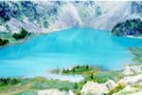
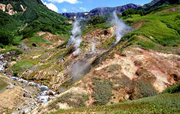
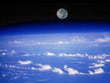
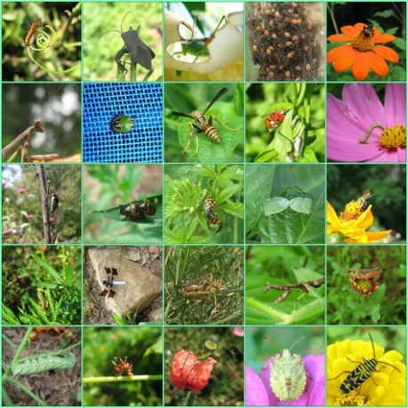
З
В
Г
О
Е
И
Л
С
Б
М
С
О
О
К
Ы
Э
Л
О
Б
О
Л
О
Ч
К
И
1. Если февраль содержит 29 дней, то год называется ……
3. Воображаемый путь движения Земли вокруг Солнца.
6. Год, содержащий 365 дней, 5 часов, 48 минут и 46 секунд, называется ……
7. Воображаемая линия, разделяющая Северное и Южное полушария.
8. Диаметр 12800 км, длина окружности 40000 км – это размеры …..
К
У
Р
Н
М
Н
В
5. Прибор для определения сторон света.
4. Основной источник света на Земле.
2. Модель Земли
О
С
Б
Ц
П
Ы
А
С
И
Е
А
Й
Т
Н
Т
С
О
Ы
А
Р
Й

Slide 6
Цель урока: узнать, какие бывают оболочки Земли и в чем их особенности
Задачи:
1)Узнать как называются оболочки Земли.
2)Изучить особенности каждой оболочки.

Slide 7
Проблемный вопрос
Почему оболочки Земли назвали именно оболочками?

Slide 8
Таблица
Название оболочки | Определение понятия | Особенности оболочки
Литосфера | Твёрдая оболочка | Её толщина от 50 до 200 км

Slide 9
Название оболочки | Определение понятия | Особенности оболочек
Атмосфера | Воздушная оболочка | Условно границу атмосферы проводят на высоте тысячи километров от поверхности Земли
Литосфера | Твёрдая оболочка | Её толщина от 50 до 200 км
Гидросфера | Водная оболочка | Воды Мирового океана составляют почти 97% всех вод гидросферы
Биосфера | Оболочка живых организмов | Проникает в литосферу, гидросферу и атмосферу

Slide 11
Домашнее задание
П. 28
Творческое задание

